Slide 1





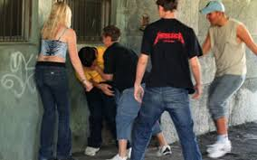



I segnali del disagio giovanile
I ragazzi, oggi più di ieri, nell’età adolescenziale vivono in un mondo tutto loro fondato non tanto di fantasia e spensieratezza, come dovrebbe essere, quanto piuttosto su forme di difficoltà complesse, ormai talmente diffuse da far parlare con maggior frequenza di disagio giovanile.
Prof. Francesco Cannizzaro – Specialista in Pedagogia, Bioetica e Sessuologia

Slide 2
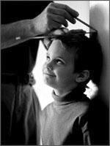
I segnali del disagio giovanile
L’ Adolescenza
E’ il periodo che si colloca tra i cambiamenti propri della fase puberale e il completamento delle transizioni a livello evolutivo (tra i 9 e i 17 anni). Il termine adolescenza, infatti, significa CRESCERE.
Gli anni dell’adolescenza si configurano come gli anni della sperimentazione di sé, di un’incertezza di fondo, durante i quali non è sempre chiaro chi si è, che cosa si vuole, che cosa piace, in che cosa si crede e soprattutto quale sia la propria meta.

Slide 3

I segnali del disagio giovanile
Le fasi dell’adolescenza
PREADOLESCENZA: (11-14) anni, fase in cui c’è maggior aumento della pressione pulsionale.
L’ADOLESCENZA PROPRIAMENTE DETTA: (14-17 anni) caratterizzata dal distacco dagli oggetti d’amore primari.
L’ADOLESCENZA TARDIVA E LA POST ADOLESCENZA: (dai 17 ai 20 anni) in cui avviene la strutturazione e il consolidamento della personalità e delle funzioni dell’ IO.
LA PRIMA ETÀ ADULTA: (dai 20 anni in poi).

Slide 4

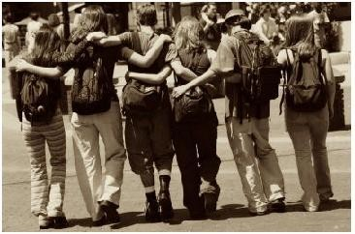
I segnali del disagio giovanile
Pubertà e adolescenza
Con il termine PUBERTÀ si fa riferimento all’insieme delle trasformazioni fisiche che segnano la fine dell’infanzia.
Con il termine PREADOLESCENZA si fa riferimento alle trasformazioni relazionali, sociali, e psicologiche.
Questi due processi sono strettamente legati tra di loro.

Slide 5

I segnali del disagio giovanile
Il riconoscimento del disagio in età giovanile
E’ un compito molto delicato a causa delle caratteristiche specifiche di questo periodo evolutivo (spesso assimilato al disagio stesso).
In questa fase della vita non è infatti facile distinguere tra quello che è tipico della fase dello sviluppo da quello che non lo è, pertanto:
Sintomatico di un più profondo malessere, fino alla psicopatologia.
Fattore di rischio per esiti evolutivi problematici e psicopatologici.

Slide 6

I segnali del disagio giovanile
Aree di cambiamento
AFFETTIVITÀ
… relazioni e immagine di sè
RAPPORTI SOCIALI …
famiglia, pari
CORPO
I cambiamenti sono sia ESTERNI che INTERNI

Slide 7

I segnali del disagio giovanile
I compiti dell’adolescente
L’ adolescenza è per definizione un periodo di transizione in cui il giovane è chiamato ad assolvere diversi compiti.

Slide 8
I segnali del disagio giovanile
I compiti dell’adolescente
Instaurare nuove relazioni con i coetanei di entrambi i sessi.
Acquistare un ruolo sociale femminile o maschile.
Accettare il proprio corpo ed usarlo in maniera efficace.
Acquisire indipendenza emotiva dai genitori e altri adulti.
Raggiungere la sicurezza di indipendenza emotiva dai genitori e altri adulti.
Raggiungere la sicurezza di indipendenza economica.
Prepararsi per un’occupazione o professione.
Sviluppare la competenza civica.
Acquisire un comportamento socialmente responsabile.
Acquisire un sistema di valori e una coscienza etica.

Slide 9

I segnali del disagio giovanile
Affettività e emozioni
Emozioni più estreme.
Stati d’umore poco duraturi.
Stati d’umore con ampie variazioni di intensità.
Incapacità di distinguere le percezioni emotive dalle loro espressioni.
Difficoltà a riconoscere immediatamente le emozioni.

Slide 10
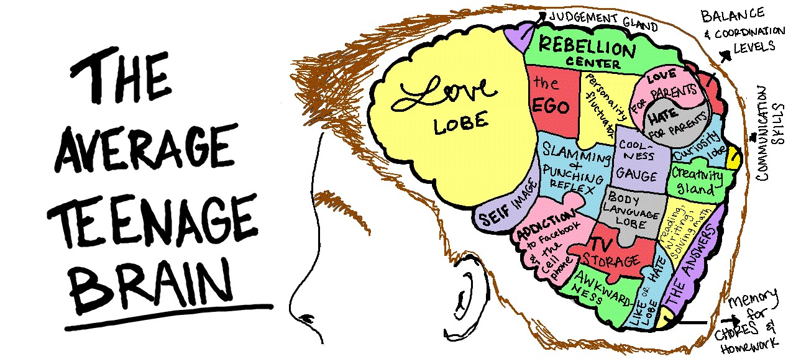
I segnali del disagio giovanile
Il cervello dell’adolescente
Il cervello dell’adolescente funziona in modo più EMOTIVO, rispetto a quello dell’adulto e del bambino

Slide 11
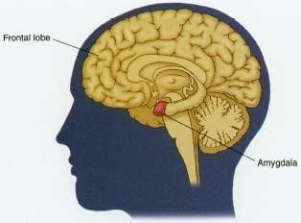
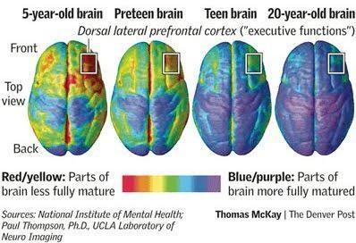
I segnali del disagio giovanile
Il lobo frontale è ancora in via di sviluppo
Maggiore reattività da parte dell’AMIGDALA (reazione emotiva primaria) che del lobo frontale (che nel cervello adulto, elabora in maniera complessa le reazioni emotive, contestualizzandole).

Slide 12
I segnali del disagio giovanile
Attività ormonale in entrambi i sessi
Durante la pubertà aumenta la produzione di GnRH nell’ipotalamo che a sua volta stimola produzione di gonadotropine (LH e FSH) che regolano la secrezione di ormoni gonadici (ESTROGENI nella donna e TESTOSTERONE nell uomo).
+ GnRH
+GONADOTROPINE ( LH, FSH)
ESTROGENI
(donna)
TESTOSTERONE
(uomo)
ORMONI GONADICI

Slide 13
I segnali del disagio giovanile
Cambiamenti in entrambi i sessi, tra gli 11 e i 14 anni
Accelerazione seguita da rallentamento e arresto dell’accrescimento scheletrico.
Aumento e/o ridistribuzione del grasso corporeo e del tessuto muscolare.
Sviluppo del sistema circolatorio e respiratorio e quindi aumento di forza e resistenza.
Maturazione dei caratteri sessuali secondari e degli organi riproduttivi.

Slide 14
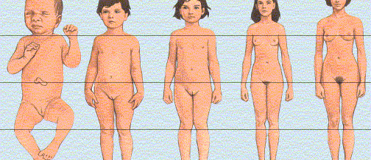
I segnali del disagio giovanile
Cambiamenti nella femmina
Sviluppo del seno (tra 8 e 13 anni).
Comparsa primi peli pubici.
Menarca.
Si allarga il bacino, i fianchi e le cosce si arrotondano

Slide 15
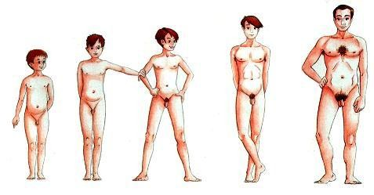
I segnali del disagio giovanile
Cambiamenti nel maschio
Nei maschi la pubertà è leggermente più tardiva rispetto a quella delle femmine(9-14 anni).
Accrescimento testicoli.
Sviluppo del pene.
Ingrandimento dello scroto.
Prima eiaculazione.
Mutamento della voce e comparsa dei peli facciali (che riempiranno il viso solo a sviluppo puberale completato)

Slide 16

I segnali del disagio giovanile
Aspetti psicologici legati ai cambiamenti fisici
Nelle femmine:
Possono reagire positivamente alla comparsa del seno, ma se questa avviene troppo precocemente possono sentirsi in difficoltà e temono di essere prese in giro.
Atteggiamento di segretezza in relazione al menarca (di cui parlano inizialmente solo con la madre).
Sentimenti negativi nei confronti dei cambiamenti di peso e altezza (in relazione a ideali estetici e sociali).
Livelli avanzati di sviluppo puberale possono essere considerati fattori predittivi di problemi alimentari.

Slide 17
I segnali del disagio giovanile
Aspetti psicologici legati ai cambiamenti fisici
Nei maschi:
Atteggiamento di segretezza attorno ai cambiamenti del loro corpo, in particolar modo in relazione alla prima eiaculazione.
Apprezzano e mettono in evidenza l’incremento della massa muscolare e dell’altezza.

Slide 18
I segnali del disagio giovanile
Il nuovo corpo: aspetti critici
Effetto profondo sulla costruzione della sua identità, immagine di sé, autostima, status sociale.
Divario tra l’ avvenuta maturazione biologica e la maturazione sociale.
Accettazione del nuovo corpo: abbandonare la vecchia immagine del corpo etereo infantile e costruire una nuova immagine mentale del proprio corpo nutrendola di nuovi significati per la costruzione dell’identità di genere e sessuale.

Slide 19
Nostalgia per il vecchio corpo infantile,
usato per relazioni tenere con i genitori
I segnali del disagio giovanile
Il nuovo corpo: nascita di conflitti
Rivendicazione delle nuove acquisizioni corporee, veicolo di relazioni affettive con l’altro sesso
Conflitti
Manipolazioni corporee
(tatuaggi, piercing), tagli di capelli eccentrici, abbigliamento contrapposto alle
aspettative materne.
Look estremi che ne
manifestano il ripudio

Slide 20
I segnali del disagio giovanile
Cambiano i rapporti sociali
FAMIGLIA
RELAZIONI SENTIMENTALI
GRUPPO DEI PARI
SCUOLA

Slide 21

I segnali del disagio giovanile
Cambiamenti in famiglia
Revisione dei legami in virtù dei processi di separazione propri di questo periodo e della creazione di nuovi legami di attaccamento.
La trasformazione puberale che porta ad una ridefinizione dei confini del pudore.
Conflitti per la negoziazione di potere e autorità, per la recente acquisizione di nuove responsabilità e maggiore autonomia.
L’adolescente visto come soggetto sociale.

Slide 22
I segnali del disagio giovanile
Famiglia e conflitti
Le conflittualità sono quindi speso legate ai cambiamenti evolutivi e di ruolo dell’adolescente.
Sono più frequenti nella pubertà mentre nella media e avanzata adolescenza si dimezzano e diventano più intensi e accesi.
I temi di scontro più frequenti sono: la stanza, il corpo, i permessi, gli amici.
Da ricerche più recenti emerge un quadro familiare poco conflittuale: il genitore ricopre un ruolo difficile in quanto deve fornire da un parte spunti di emancipazione, valorizzando le decisione del figlio, aiuto e sostegno dall’ altra.
Si rompono le sicurezze costruite nell’infanzia.

Slide 23
I segnali del disagio giovanile
Relazioni sentimentali
Aspetto che determina maggiormente le variazione dello stato emotivo.
L’avvio di relazioni sentimentali presuppone l’accettazione dei cambiamenti corporei, e che il proprio corpo sia oggetto di attrazione.
Riorganizzazione dei ruoli affettivi: abbandono dei “vecchi oggetti d’amore” (genitori) e ricerca di un oggetto d’amore maturo.
Il primo rapporto sessuale non è correlato tanto alla precocità dello sviluppo sessuale ma ad altri fattori come l’emulazione all’interno del gruppo dei pari.
Il legame sentimentale è percepito o come idealizzato o ha una natura puramente esplorativa e di divertimento.
Dai 18-19 anni il legame sentimentale acquista un forte valore. .
Comparsa di fantasie erotiche e masturbazione.

Slide 24
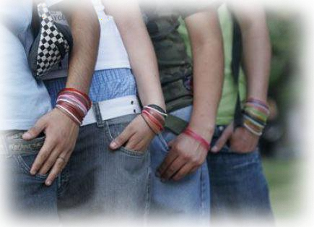
I segnali del disagio giovanile
Il gruppo dei pari
Con “gruppo dei pari” si intendono le aggregazioni giovanili spontanee che si costruiscono sull’amicizia e sulla libera scelta.
Anche in questo caso il giovane si viene a trovare in una realtà conflittuale che vede contrapposta la cultura familiare di origine con quella dei coetanei che a loro volta sono portatori della cultura della loro famiglia di origine.
Talvolta possono verificarsi delle difficoltà nell’integrare le esperienze relative ai due nuclei.
Il gruppo, infatti, non è solo un insieme di relazioni ma viene vissuto con sentimenti di identificazione e di appartenenza.

Slide 25
I segnali del disagio giovanile
Il ruolo del gruppo dei pari
Permette al giovane di costruire e definire l’identità, la personalità, il ruolo sociale.
Aiuta a costruire numerose abilità sociali e affettivo- cognitive, come l’empatia.
Il gruppo esercita una notevole influenza in diversi comportamenti quali il bere alcolici, il fumare sigarette, l’impegno scolastico e le scelte relative al futuro (ad esempio la scelta della scuola piuttosto che un’altra).
  Tipico fenomeno adolescenziale è anche l’adesione a vere e proprie sub-culture; ovvero delle etichette che designano gruppi di persone che condividono le stesse ideologie, condizioni socioeconomiche, gli stessi gusti musicali.

Slide 26
I segnali del disagio giovanile
La scuola
Si configura non solo come luogo di apprendimento ma anche come ambito di sperimentazione valorizzazione di sé.
L’istruzione scolastica guida i cambiamenti delle capacità di pensiero che maturano nel periodo adolescenziale. (Passaggio da una modalità di pensiero concreta, ancorato alla realtà, ad una modalità ipotetico-deduttiva).
I sentimenti tipici dello studente odierno sono la noia, apatia, indifferenza; nonostante vi sia stato un aumento dei livelli cognitivi rispetto alle generazioni passate.

Slide 27
I segnali del disagio giovanile
La scuola: area di passaggio tra famiglia e società
Allontanamento dal ruolo di studente, spesso legati ad un atteggiamento genitoriale focalizzato sul rendimento.
Possibile evoluzione in forme più patologiche quali la fobia della scuola con il conseguente rifiuto o un atteggiamento ansioso della vita scolastica.
  Attenzione agli insuccessi scolastici, che possono essere vissuti come esperienze traumatiche e legate ad immagine fallimentare di sé (suicidi in adolescenza dovuti ad una cattiva prestazione, a un brutto voto
  o ad una bocciatura).

Slide 28
I segnali del disagio giovanile
Due nuclei fondamentali del disagio
Le manifestazioni del disagio adolescenziale, per quanto possano apparire psicopatologiche, sono ENDOGENE a questo processo di cambiamento.
La maggior parte delle manifestazioni ruota attorno a due nuclei fondamentali: L’ AGITO e il CORPOREO, ovvero gli adolescenti tendono a esprimere, attraverso le azioni e il proprio corpo, contenuti mentali.
AGITO
CORPO

Slide 29


I segnali del disagio giovanile
Come agiscono i due nuclei fondamentali
DCA (Bulimia, Anoressia)
DISMORFOBIA
CORPO
Disturbo della condotta.
Abuso di alcol e sostanze stupefacenti.
Autolesionismo
High sensation seeking.
AGITO

Slide 30

I segnali del disagio giovanile
Oltre l’agito e il corporeo
Un’altra tendenza tipica degli adolescenti è sviluppare ANSIA e DEPRESSIONE, considerate, anch’esse, ENDOGENE a questa fase.
Ad esempio l’ Oregon Adolescent Depression Project ha mostrato che il tasso di insorgenza di depressione aumenta dall’ 1 al 2 % ad un età di 13 anni e dal 3 al 7 % a 15 anni (Lewinsohn et al., 2000).

Slide 31
I segnali del disagio giovanile
Attenzione ai social network
Vista la dilagante diffusione di internet, e dei social network si deve prestare attenzione allo sviluppo di nuove dipendenze come appunto la cosiddetta “internet addiction”; non ancora disturbo formale ma posta nel DSM -V nella sezione III con il nome “INTERNET GAMING DISORDER” come una condizione che richiede maggiore studi e ricerche.
L’uso di internet può essere aspecifico o limitato alla frequentazione
di determinati siti (social network,chat, siti porno, giochi online).
Questo tipo di dipendenza può causare: depressione, insonnia, ideazione suicidaria, fobia e ritiro sociale, ostilità diffusa, schizofrenia, aggressività, uso di alcol e di droga.
  Gli adolescenti sono una popolazione a rischio proprio per la variabilità del loro sviluppo cognitivo e per la vulnerabilità della loro condizione.

Slide 32
I segnali del disagio giovanile
Quando bisogna veramente preoccuparsi?
Se le manifestazioni sono più gravi rispetto ai tipici aspetti problematici giovanili.
Quando il ragazzo non lavora sul suo futuro (assenza di progettualità).
In presenza di un isolamento sociale.
Quando i comportamenti rispecchiano in modo evidente i descrittori del disagio giovanile, di seguito evidenziati.

Slide 33

I segnali del disagio giovanile
Descrittori comportamentali del disagio giovanile
DESCRITTORI DI DISAGIO:
Sono troppo timoroso o asioso.
Mi sento solo.
Dolori fisici, senza cause mediche conosciute.
Non piaccio agli altri ragazzi.
Non riesco ad evitare certi pensieri.
Non riesco a concentrarmi o
mantenere l’attenzione a lungo.
Rubo fuori di casa.
Assalgo fisicamente le persone.

Slide 34

I segnali del disagio giovanile
Descrittori delle relative aree problematiche
AREE PROBLEMATICHE:
Ansia e depressione
Ritiro e depressione
Lamentele somatiche
Problemi Sociali
Problemi di pensiero
Problemi di attenzione
Comportamento di trasgressione delle regole
Comportamenti aggressivi.

Slide 35
I segnali del disagio giovanile
Benefici dell’attività fisica in adolescenza
Secondo una ricerca (Belton et al., 2014), che conferma altri dati già disponibili,
l’attività fisica favorisce:
  il miglioramento della forma fisica (e l’indice di massa corporea),
  la socializzazione e la cooperazione,
  la gestione dello stress ed altre competenze legate ad attività fisiche specifiche,
  l’autoefficacia, la percezione delle proprie competenze e l’autostima.

Slide 36
I segnali del disagio giovanile
Attività fisica come fattore di protezione per comportamenti a rischio
I ragazzi più sportivi risultano meno inclini al consumo di sostanze e il praticare attività fisica riduce il rischio di tali comportamenti (Pecket al., 2008).
Inoltre, un aumento dei livelli dell’attività sportiva praticata dai giovani con il passare degli anni, risulta in una corrispondente diminuzione di uso di sigarette, marijuana e altre droghe (Lubans et al., 2012).

Slide 37
I segnali del disagio giovanile
In conclusione
I processi di cambiamento fisici, neurologici propri dell’adolescenza fanno si che questa sia un età problematica per definizione.
TUTTAVIA, TUTTI COLORO CHE ENTRANO IN CONTATTO CON I GIOVANI DEVONO TENER PRESENTE CHE:
Per quanto i cambiamenti e le varie manifestazioni problematiche siano fisiologiche in questa fase, è importante fare attenzione ai diversi campanelli d’allarme manifestati dal giovane per cui un comportamento da fisiologico diventa patologico.
Allo stesso tempo non bisogna stigmatizzare quest’età come patologica ma sfruttarne il cambiamento per nuovi apprendimenti e per una costruzione proficua dell’identità personale.
FINE

